Slide 1

Porque [nuestro Señor Jesucristo] recibió de Dios Padre honra y gloria, según la excelente gloria de Dios: «Este es mi Hijo amado, en quien tengo complacencia» (2 Ped. 1:17).
Después que Jesús fue bautizado, subió luego del agua; y he aquí los cielos le fueron abiertos, y vio al Espíritu de Dios que descendía como paloma y venía sobre él. Y de repente vino una voz de los cielos, que decía: Éste es mi Hijo amado, en quien tengo complacencia (Mt. 3:16-17).
Todas las Sagradas Escrituras han sido tomadas de la Nueva Versión King James®. © 1982 por Thomas Nelson, Inc. Usado con permiso. Todos los derechos reservados.
Términos familiares divinos

Slide 2
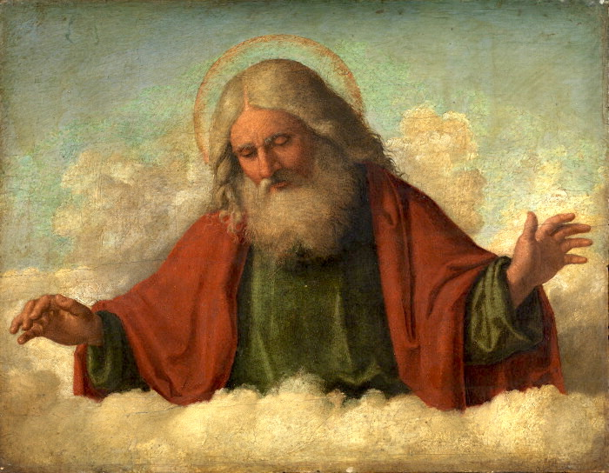
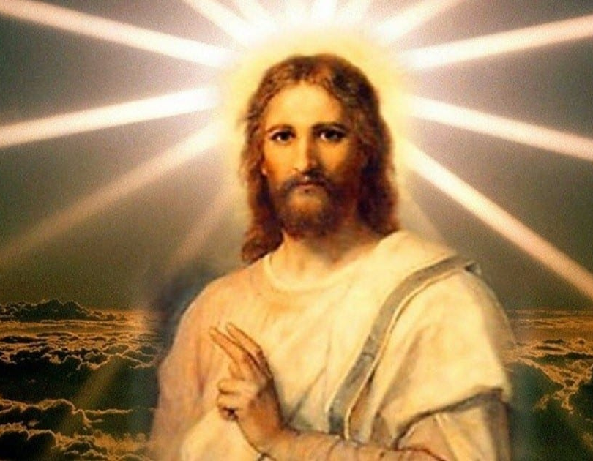
Términos familiares divinos Definición
Dios es el Padre
Jesús es el Hijo
Padre
Trinidad
Hijo
Espíritu Santo

Slide 3
?
¿Cuáles son algunos nombres o títulos que la Biblia usa para Jesús?

Slide 4
Porque la ley por medio de Moisés fue dada, pero la gracia y la verdad vinieron por medio de Jesucristo.
Este halló primero a su hermano Simón, y le dijo: Hemos hallado al ^{Mesías (} que traducido es, el Cristo) .
Pues para que sepáis que el Hijo del Hombre tiene poder en la tierra para perdonar pecados», luego dijo al paralítico: «Levántate, toma tu lecho y vete a tu casa».
Entonces los que estaban en la barca vinieron y le adoraron, diciendo: Verdaderamente eres Hijo de Dios.
Juan 1:17
Juan 1:41
Mateo 9:6
Mateo 14:33

Slide 5
?
¿Cuáles son algunos nombres o títulos que la Biblia usa para Dios ?

Slide 6
Así alumbre vuestra luz delante de los hombres, para que vean vuestras buenas obras, y glorifiquen a vuestro Padre que está en los cielos.
Cuando Abram tenía noventa y nueve años, el Señor se le apareció y le dijo: «Yo soy el Dios Todopoderoso; anda delante de mí y sé perfecto.
Esta es la historia de los cielos y de la tierra cuando fueron creados, el día que Jehová Dios hizo la tierra y los cielos,
Mateo 5:16
Génesis 17:1
Génesis 2:4

Slide 7
?
¿Cuáles son algunos nombres o títulos que la Biblia usa para el Espíritu Santo ?

Slide 8
Y yo rogaré al Padre, y os dará otro Consolador, para que esté con vosotros para siempre:
Después que fue bautizado, Jesús subió inmediatamente del agua; y he aquí los cielos le fueron abiertos, y ^{vio al} Espíritu de Dios que descendía como paloma, y venía sobre él .
Pero cuando venga Él, el Espíritu de verdad, os guiará a toda la verdad, porque no hablará por su propia cuenta, sino que hablará todo lo que oiga, y os hará saber las cosas que habrán de venir.
Juan 14:16
Mateo 3:16
Juan 16:13

Slide 9
?
¿Quién eligió estos términos ?
¿Por qué es importante?

Slide 10

Como se define en la Palabra de Dios
Dios es el Padre
Jesús es el Hijo

Slide 11
Algunos traductores lo han hecho de manera diferente.
El elegido de Dios
o
Amado
Hijo de Dios
Maestro
o
Altísimo
Dios el Padre

Slide 12
?
¿Qué significado podría perderse si cambiamos esto?
Naturaleza eterna
Relación
Significado
Trinidad

Slide 13
1 Juan 4:14
Cómo comunicó Dios este versículo:
El Padre ha enviado al Hijo ser el Salvador del mundo.
1
El mismo versículo sin Padre ni Hijo:
El Maestro ha enviado al Amado para ser el Salvador del mundo.
2
¿Qué no está claro ahora?
Salvador = Dios
El gran sacrificio de Dios

Slide 14
Juan 5:17–18
Cómo Dios comunicó estos versículos (Jesús está hablando):
" Mi Padre está trabajando ahora mismo, y yo también trabajo.» Por eso los judíos aún más procuraban matarlo, porque no sólo quebrantaba el sábado, sino que también llamaba a Dios su propio Padre , haciéndose igual a Dios.
1
Los mismos versos sin Padre:
" Mi Ahora mismo el Maestro está trabajando, y yo también estoy trabajando. Por eso los judíos aún más procuraban matarlo, porque no sólo quebrantaba el sábado, sino que también decía que Dios era su propio Maestro , haciéndose igual a Dios.
2
¿Qué no está claro ahora?
“Igual a Dios”

Slide 15
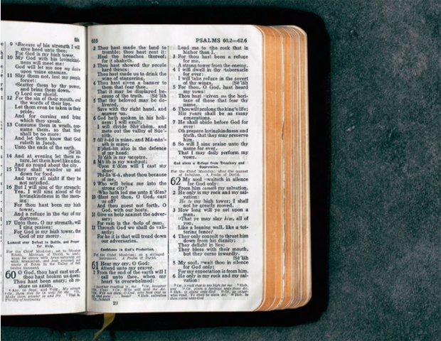
Otros ejemplos bíblicos
Juan 10:30–31
Juan 10:33, 36
Hebreos 1:8
Juan 3:16

Slide 16
Traducción de la Biblia
Los términos para Dios Padre y Jesús Hijo deberían ser:
Preciso
Literal
Lenguaje común

Slide 17
1 Corintios 2:13
Esto también hablamos, no con doctas palabras de humana sabiduría, sino con las que enseña el Espíritu Santo, acomodando lo espiritual a lo espiritual.

Slide 18
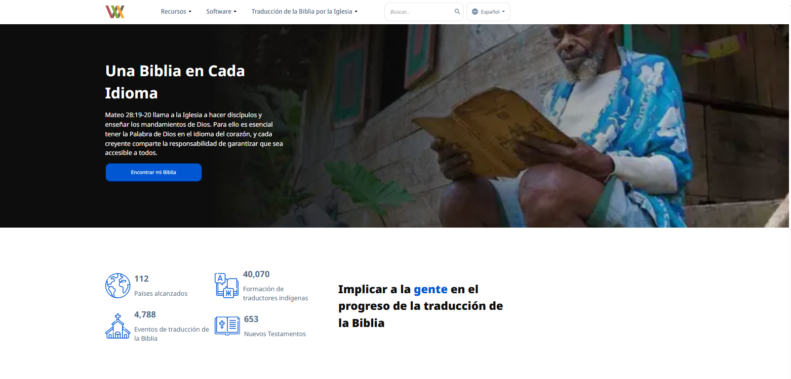
bibleineverylanguage.org -> “Traducción de la Bíblia por la Iglesia”

Slide 19
Diferentes significados de la palabra “padre”
La palabra “padre” tiene varios significados en el Nuevo Testamento.
1. Padre biológico masculino
2. Ancestro
3. Alguien mayor
4. Padre espiritual
5. Origen de una característica
6. Dios Padre de su pueblo
7. Dios el Padre de Jesús

Slide 20
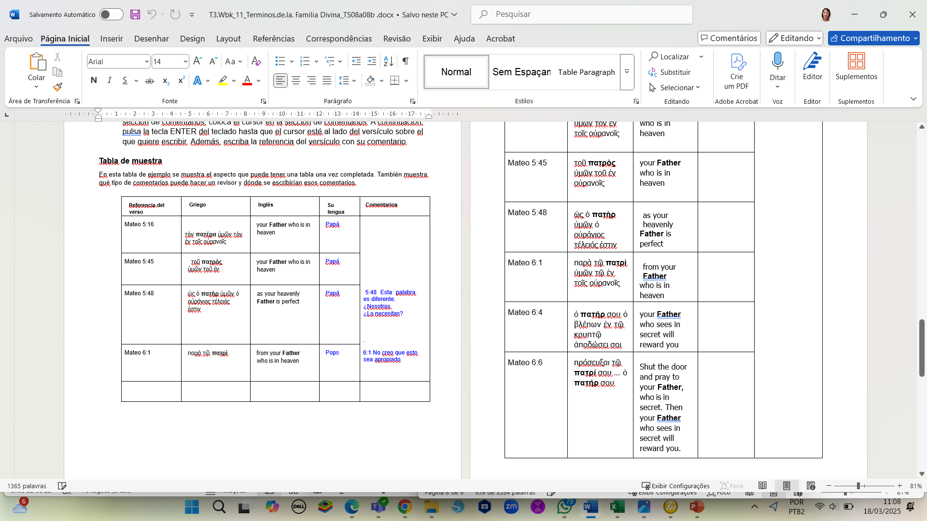
Dios Padre Términos p. 6

